Slide 1
ĐẠI HỌC QUỐC GIA HÀ NỘI
TRƯỜNG ĐẠI HỌC CÔNG NGHỆ
Online Mobile Store
NHÓM SỐ 7
- Nguyễn Quốc Cường
- Vũ Trọng Dương
- Vũ Quốc Khánh
- Trần Anh Bảo
- Nguyễn Việt Hoàng
- Trần Tuấn Minh

Slide 2
NỘI DUNG CHÍNH
1. Giới thiệu
a. Mô tả
b. Mục đích
2. Các công nghệ được sử dụng
3. Các chức năng
4. Demo

Slide 3

1. Giới thiệu
a. Mô tả
- Hiện nay mua hàng online đã trở thành một xu thế trên thế giới. Và cách mua hàng này đang ngày càng phổ biến hơn, đặc biệt là đối với những món đồ công nghệ.

Slide 4
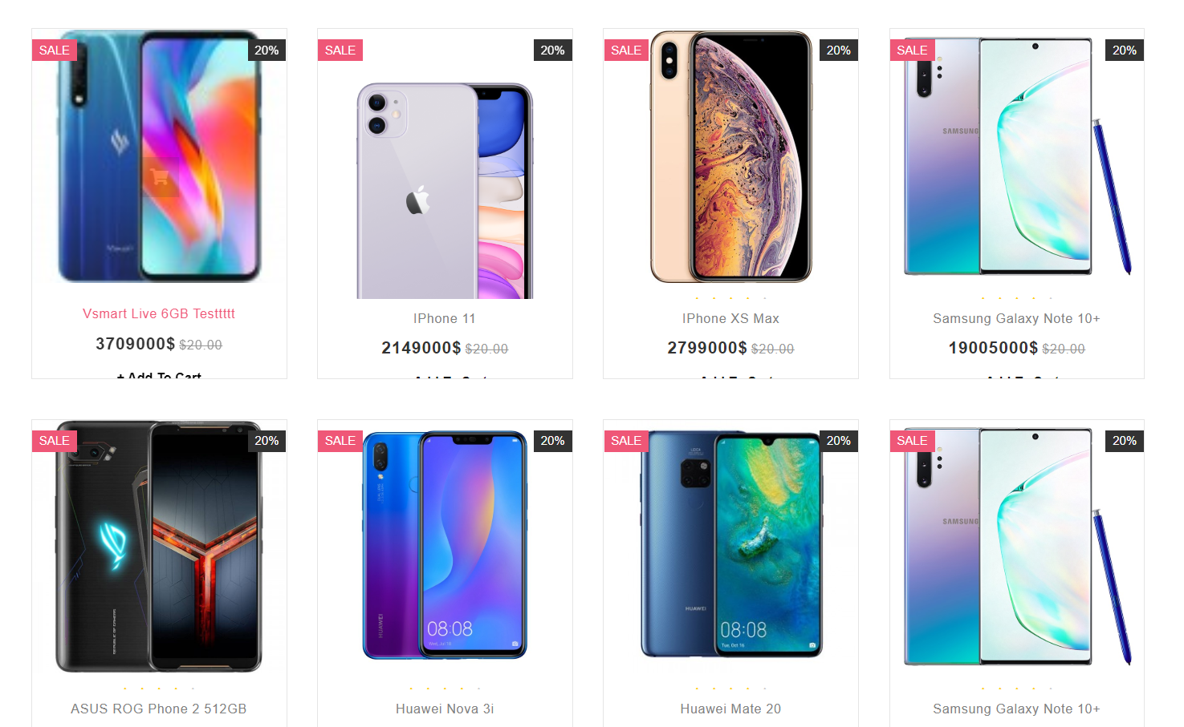
- Online Mobile Store cung cấp góc nhìn tổng quan nhất về các mẫu điện thoại mới cùng nhiều hình ảnh, thông tin đầy đủ về thông số kỹ thuật, giá thành, … Từ đó khách hàng có thể có những lựa chọn phù hợp nhất về mẫu điện thoại ưa thích.

Slide 5
b. Mục đích
- Đáp ứng nhu cầu tìm kiếm thông tin sản phẩm của khách hàng trước khi mua hàng trực tuyến hoặc đến trực tiếp cửa hàng.
- Mọi thông tin của sản phẩm đều có trên website giúp khách hàng dễ dàng so sánh.
- Giúp khách hàng tiết kiệm thời gian mua sắm.

Slide 6



2. Các công nghệ được sử dụng

Slide 7
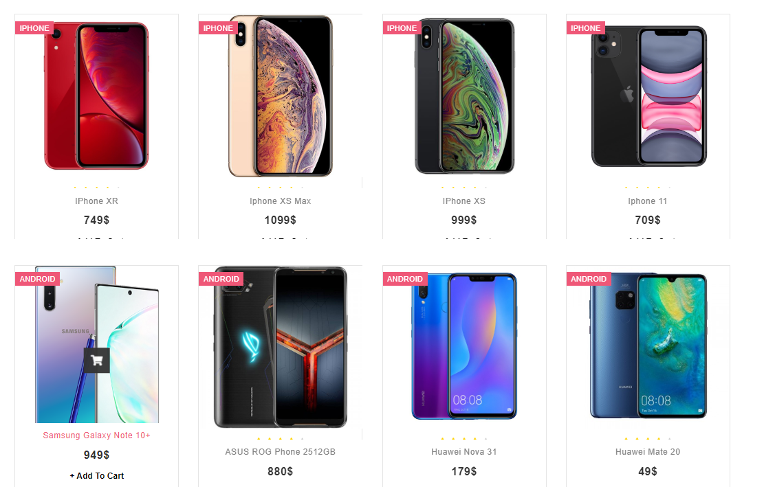
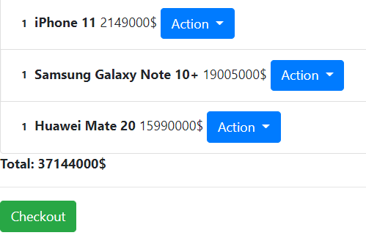
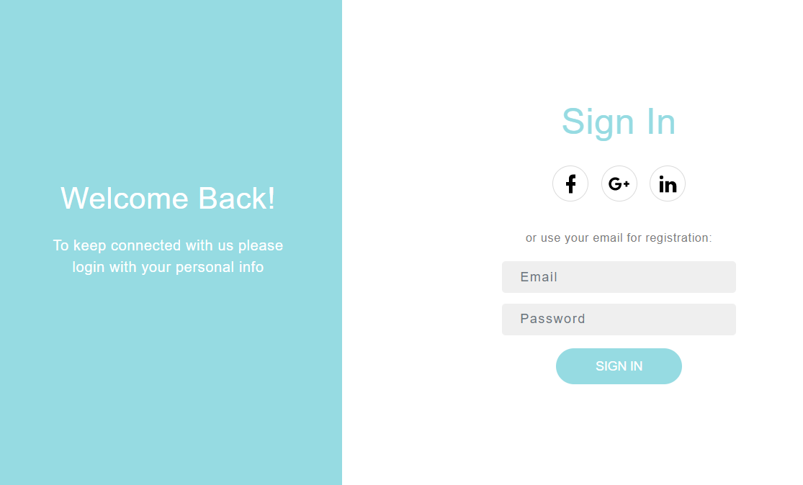
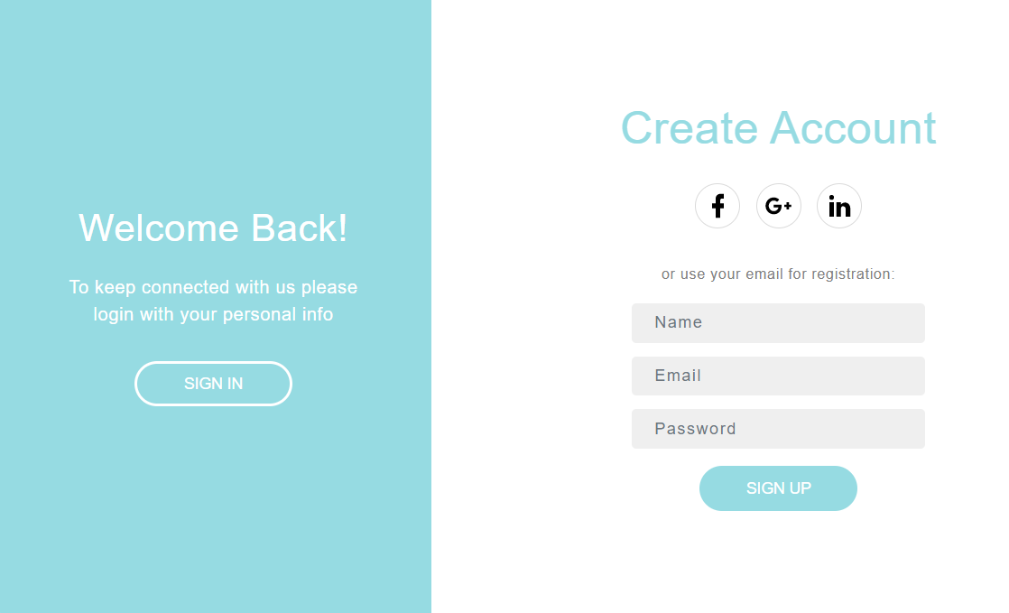
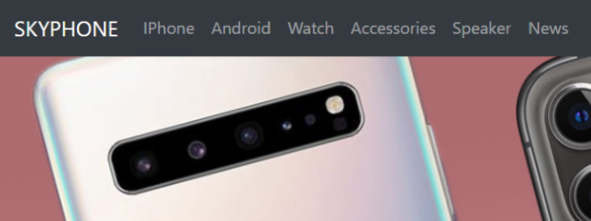
3. Các chức năng
- Đăng nhập / Đăng ký tài khoản
- Xem danh mục các sản phẩm
- Mua hàng
- Xem danh sách sản phẩm

